Slide 1

Onboarding Coding Subuh
Coding Subuh #00
Ahmad Muhardian

Slide 2
Agenda kita..
Kenalan dengan tutor/fasilitator
Kenalan dengan Program Coding Subuh
Metode belajar, absensi, dan terms
Silabus dan materi yang akan dipelajari
Diskusi/kenalan dengan peserta

Slide 3
Kenalan dengan
Tutor/fasilitator

Slide 4
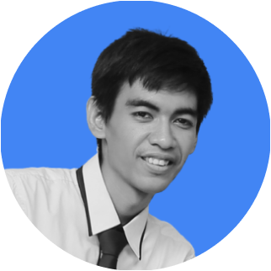
Ahmad Muhardian Web Dev, Content Creator at Petani Kode
Experience & Education:
S1 Ilmu Komputer
Asisten Dosen TI
Freelancer Web Dev
Connect:
https://github.com/ardianta
https://www.linkedin.com/in/ardianta/

Slide 5
Program Coding Subuh

Slide 6
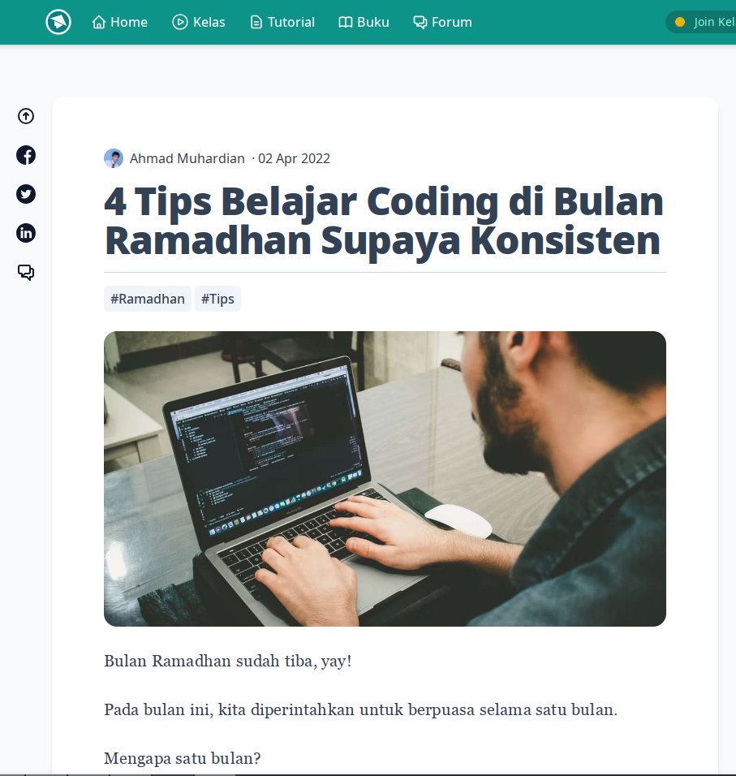
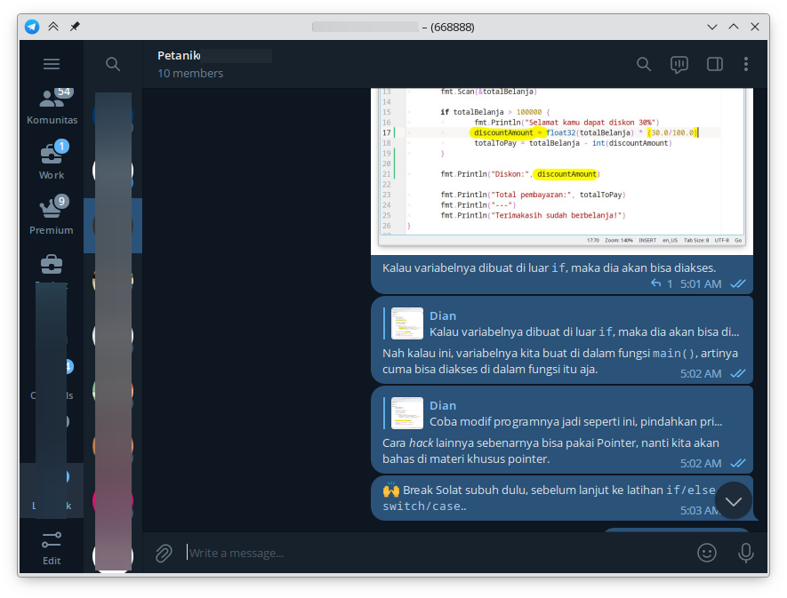
Background story..
Mencoba dengan beberapa teman di grup telegram via text chat (Belajar Golang)
Mencoba sendiri belajar (Python) di waktu subuh

Slide 7

Inspirasi..
Untuk mengakuisisi skill baru, setidaknya kita harus menghabiskan waktu 20 jam untuk fokus belajar pada skill tersebut.
20 jam tidak dilakukan dalam satu hari, tapi dicicil setiap hari, misalnya 1 jam per hari. Maka dalam 20 hari kita akan bisa mengakuisisi skill baru.

Slide 8
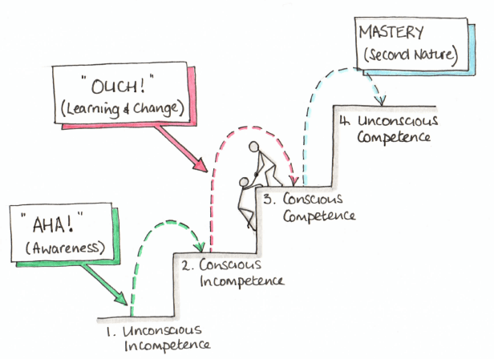
Level keterampilan (skill)
Tidak sadar apa yang belum kita ketahui
Sadar apa yang belum kita ketahui
Sadar apa yang sudah kita ketahui tapi butuh usaha
Skill tanpa sadar (expert/master)
Untuk mencapai level 3 dan 4, kita harus belajar, latihan, dan mengulang. Coding Subuh ingin membantu kamu mencapai level ini.

Slide 9

Selain itu..
Dengan belajar coding setiap hari selama satu bulan, ini bisa membentuk kebiasan/perilaku baru yang bisa kamu terus lakukan setelah mengikuti program ini.
Untuk membentuk kebiasaan baru, lakukan kebiasaan tersebut di waktu dan tempat yang sama dengan konsisten dan berulang.
– Atomic Habits

Slide 10
Metode Belajar

Slide 11
Metode belajar
Kelas berlangsung via Zoom
Mulai setelah sholat subuh (5.30 WITA) dan ada waktu break sholat subuh untuk yang di WIB. Selesai sekitar 7.00 WITA atau 6.00 WIB
Tutor menyampaikan materi
Peserta diberikan kesempatan praktik langsung mengikuti arahan tutor agar mendapatkan experience ngoding sendiri
Sesi diskusi & Debug kalau ada yang error
Ada absensi di setiap sesi
Record & resource lainnya akan di share di group jika ada

Slide 12
Terms untuk Sertifikat
Peserta hadir 80% dari total pertemuan
Mengikuti/mengerjakan final project

Slide 13
Peralatan yang perlu disiapkan peserta
Zoom
Visual Studio Code
Web Browser: Google Chrome
Nodejs
(Optional) Akun CodeSandbox atau StackBlitz
(Optional) Akun Github

Slide 14
Silabus/Materi yang akan dipelajari

Slide 15
Basic Javascript Programming
Pengenalan Javascript dan ekosistemnya (1x)
Sintaks dasar: Variabel, Const, Tipe Data (2x)
Operator (2x)
Control flow: Percabangan (1x)
Control flow: Perulangan (1x)
Array (2x)
Fungsi (2x)
Object & Class (1x)
Simple Project (1x)

Slide 16
2. ES6 dan fitur JavaScript tingkat lanjut
DOM, Form Processing (1x)
Event handling (1x)
Error Handling (1x)
AJAX & Fetch API (1x)
Callback, Promises, dan Async/Await (2x)
Web API: Cookie, LocalStorage (1x)
Nodejs, NPM, Node Module, NPX (1x)

Slide 17
3. Final project: study case (Front-end)
Persiapan project
Develop Fitur 1: Auth (Cookie)
Develop Fitur 2: CRUD + Upload
Develop Fitur 3: CRUD + Upload
Develop Fitur 4: Booking
Develop Fitur 5: Transaksi
Deploy

Slide 18
💬
Diskusi, Kenalan dengan Peserta

